Slide 1
GANGGUAN ENDOKRIN
TIM BIOFARMASI-FARMAKOLOGI

Slide 2
GANGGUAN ENDOKRIN
Diabetes Melitus
Hipotiroidisme

Slide 3
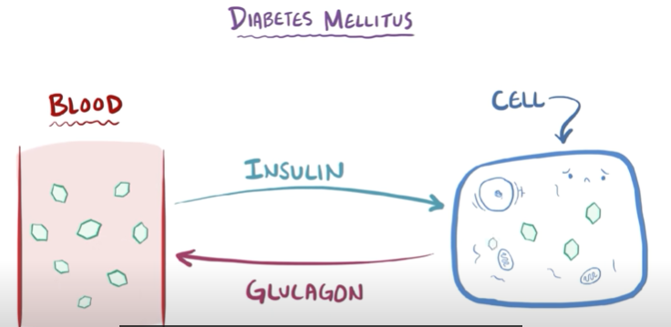
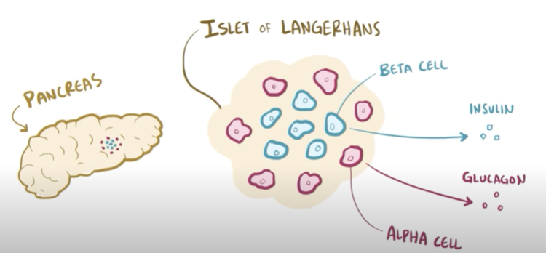
DIABETES MELITUS
Diabetes is is a group of metabolic disorders of fat, carbohydrate, and protein metabolism that results from defects in insulin secretion, insulin action (sensitivity), or both.
Hyperglycemia (hy·per·gly·ce·mi·a) is an excess of glucose in the bloodstream, often associated with diabetes mellitus
Pada DM, tubuh mengalami masalah untuk memindahkan glukosa dari PD ke dalam sel. Hal ini memicu peningkatan kadar glukosa dalam darah. Sedangkan glukosa itu diperlukan sel untuk pembentuk energi.
Kadar gula dalam darah diatur oleh 2 hormone yang dihasilkan oleh pancreas. Hormon insulin (sel beta) dan hormone glucagon (sel alfa).

Slide 4
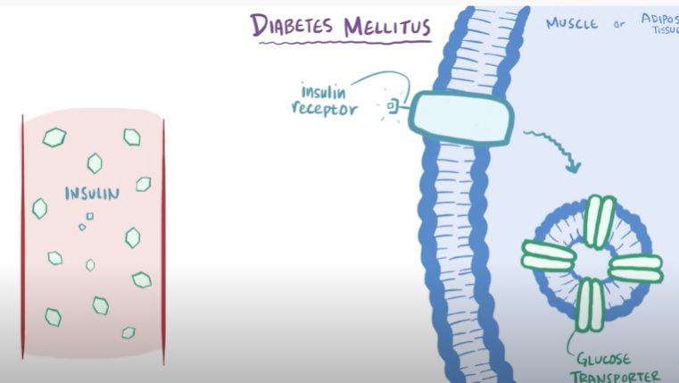
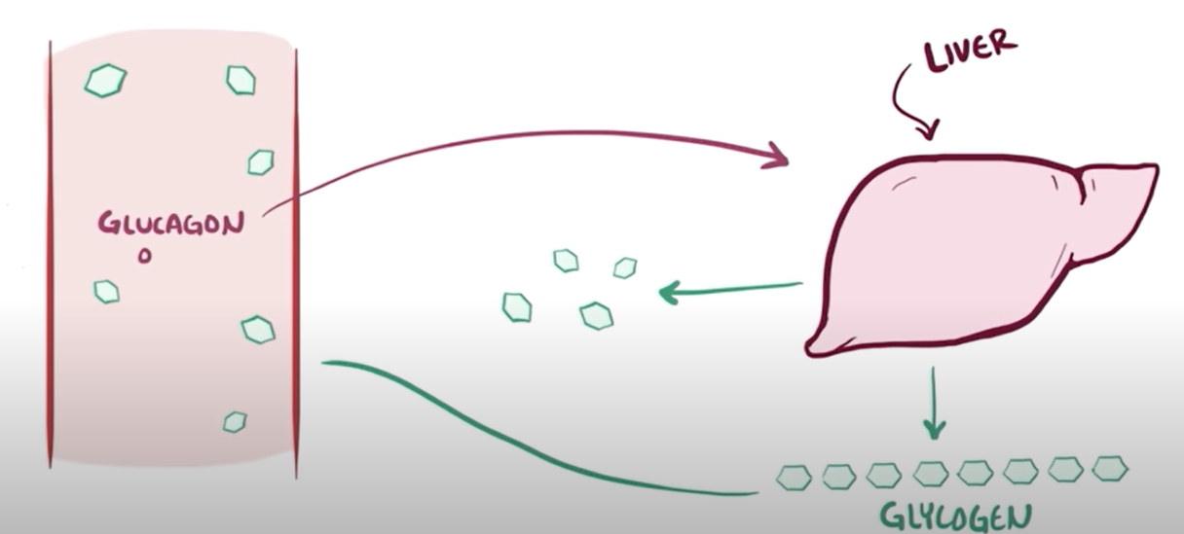
Insulin mengurangi kadar gula dalam darah dengan berikatan dengan reseptor insulin di membrane sel.
Ketika teraktivasi, reseptor insulin menyebabkan transporter glukosa yg ada dlm sel, berdifusi ke membrane sel dan menyebabkan glukosa masuk ke dalam sel.

Slide 5
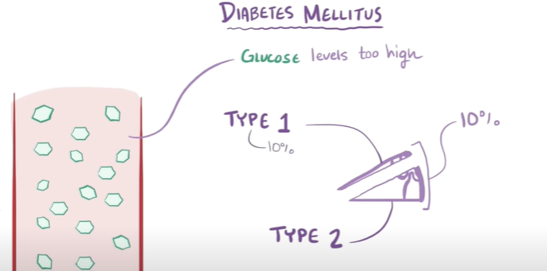
Classification
Type 1 Diabetes
Type 2 Diabetes
Gestational Diabetes Mellitus (GDM)
Specific Type (e.g. drug or chemical induced ddiabetes)
Notes:
Type 1 diabetes (due to b-cell destruction, usually leading to absolute insulin
deficiency)
2. Type 2 diabetes (due to a progressive loss of insulin secretion on the background
of insulin resistance)
3. Gestational diabetes mellitus (GDM) (diabetes diagnosed in the second or third
trimester of pregnancy that is not clearly overt diabetes)
4. Specific types of diabetes due to other causes, e.g., monogenic diabetes syndromes
(such as neonatal diabetes and maturity-onset diabetes of the young
[MODY]), diseases of the exocrine pancreas (such as cystic fibrosis), and drug- or
chemical-induced diabetes (such as with glucocorticoid use, in the treatment of
HIV/AIDS or after organ transplantation)

Slide 6
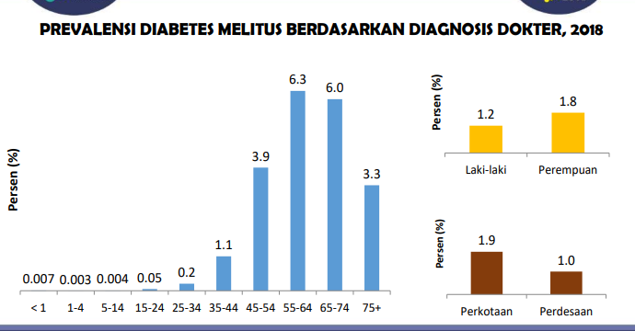
EPIDEMIOLOGI

Slide 7
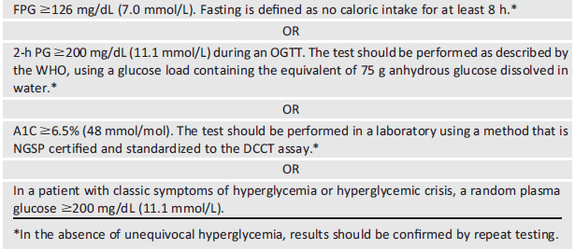
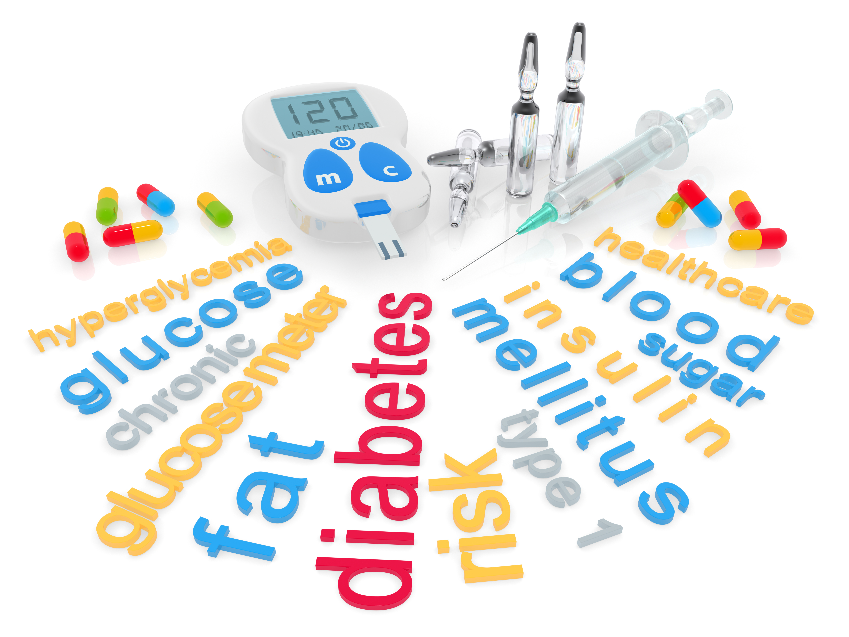
Diagnosis
Diabetes Care Volume 39, Supplement 1, January 2016
Notes:
OGTT = oral Glucose Tolerance Test

Slide 8
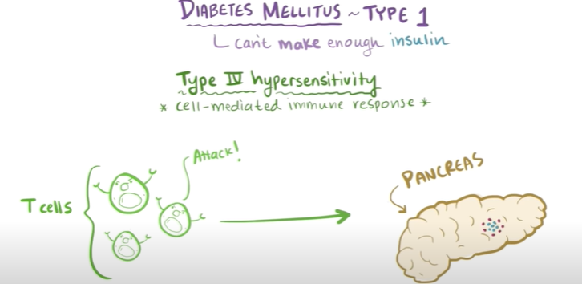
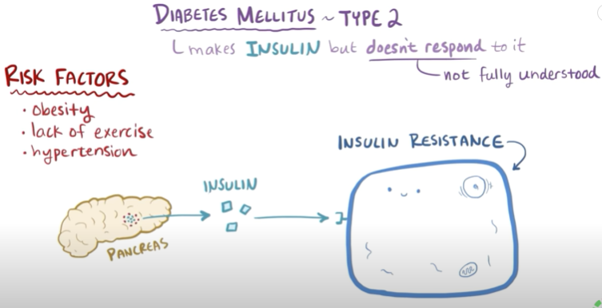
PATOFISIOLOGI DM TIPE 1
PATOFISIOLOGI DM TIPE 2
Merupakan penyakit autoimun yang menyebabkan kerusakan pancreas sehingga tidak dapat memproduksi insulin.
Hal ini karena adanya kelainan genetik sehingga tidak terjadi self-tolerance
Insulin dihasilkan tp tdk terlalu berespon. gangguan pada sekresi insulin yang ada pada sel β pulau langerhans. Dimana, gangguan sekresi insulin yang disebabkan oleh sel β pankreas yang rusak atau disfungsional dan gangguan aksi insulin akan mengakibatkan resistensi insulin, dimana resistensi insulin ini terjadi karena insulin terlalu banyak/terlalu tinggi (dikarenakan obesitas)

Slide 9
Manifestasi klinik dm
Glikosuria
Poliuria
Polidipsia
Polifagia
Mudah lelah

Slide 10
HIPOTIROIDISME
Hipotiroid (hiposekresi hormon tiroid) adalah status metabolik yang diakibatkan oleh kehilangan hormon tiroid.
Hipotiroid adalah suatu penyakit yang disebabkan oleh gangguan pada salah satu tingkat dari aksi hipotalamus-hipofisis-tiroid, dengan akibat terjadinya defisiensi hormon tiroid dalam darah, ataupun gangguan respon jaringan terhadap hormone.
Hormon tiroid mempengaruhi pertumbuhan, perkembangan, dan banyak proses-proses sel, hormon tiroid yang tidak memadai mempunyai konsekuensi-konsekuensi yang meluas untuk tubuh.

Slide 11
EPIDEMIOLOGI

Slide 12
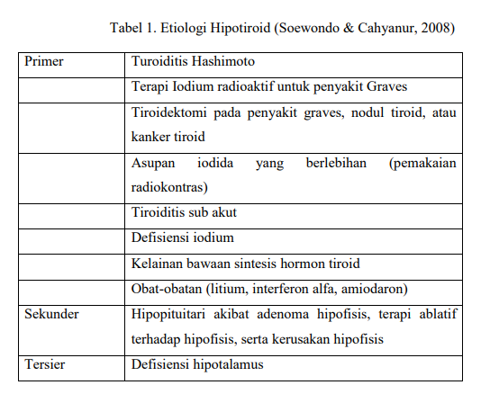
etiologi
Hipotiroid dapat diklasifikasikan menjadi hipotiroidisme primer, sekunder serta tersier.
Hipotiroid primer disebabkan oleh tiroid gagal dalam memproduksi hormon tiroid, sedangkan hipotiroid sekunder diakibatkan oleh defisiensi hormon TSH yang dihasilkan oleh hipofisis. Hipotiroid tersier disebabkan oleh defisiensi TRH yang dihasilkan oleh hipotalamus. Penyebab terbanyak hipotiroid adalah akibat kegagalan produksi hormon tiroid oleh tiroid (hipotiroid primer)

Slide 13
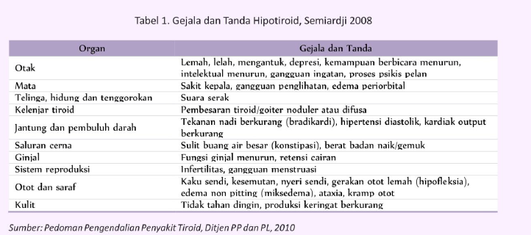
MANIFESTASI KLINIK

Slide 14
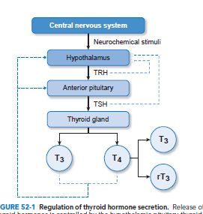
PATOFISIOLOGI
Kelenjar hipotalamus menyekresikan hormon hipofisiotropik thyrotropin-releasing hormone (TRH) yang merangsang kelenjar hipofisis menyekresikan thyroid-stimulating hormone (TSH). Sekresi dari hormon TSH mengendalikan sekresi hormon tiroid dari kelenjar tiroid.
Kelenjar tiroid terlebih dahulu membentuk hormon tiroid dari bahan baku iodium yangdiserap dari intestinal dalam bentuk iodide.
Hormon pelepas tirotropin hipotalamus (TRH) merangsang pelepasan tirotropin (yaitu, hormon perangsang tiroid [TSH]) dari hipofisis sebagai respons terhadap kadar hormon tiroid yang rendah dalam sirkulasi.
TSH pada gilirannya meningkatkan sintesis dan pelepasan hormon dengan meningkatkan aktivitas tiroid. Ketika sintesis yang cukup telah terjadi, kadar hormon tiroid yang bersirkulasi tinggi menghalangi produksi lebih lanjut dengan menghambat pelepasan TSH (umpan balik negatif).
Saat konsentrasi serum hormon tiroid menurun, pusat hipotalamus-hipofisis kembali menjadi responsif dengan melepaskan TRH dan TSH

Slide 15
patofisiologi
Kelenjar tiroid mensintesis hormon tiroid (Triiodothyronin = T3 danTetraiodothyronin = T4 = Thyroxin) yang merangsang metabolisme jaringan yang meliputi: konsumsi oksigen, produksi panas tubuh, fungsi syaraf, metabolisme protrein, karbohidrat, lemak, dan vitamin-vitamin, serta kerja daripada hormon-hormon lain.
Hipotiroid dapat terjadi akibat malfungsi kelenjar tiroid, hipofisis, atau hipotalamus. Apabila disebabkan oleh malfungsi kelenjar tiroid, maka kadar HT yang rendah akan disertai oleh peningkatan kadar TSH dan TRH karena tidak adanya umpan balik negatif oleh HT pada hipofisis anterior dan hipotalamus. Apabila hipotiroid terjadi akibat malfungsi hipofisis, maka kadar HT yang rendah disebabkan oleh rendahnya kadar TSH. TRH dari hipotalamus tinggi karena tidak adanya umpan balik negatif baik dari TSH maupun HT. Hipotiroid yang disebabkan oleh malfungsi hipotalamus akan menyebabkan rendahnya kadar HT, TSH, dan TRH.

Slide 16
SEE YOU NEXT WEEK

